Slide 1
Push-relabel

Slide 2
Опис на алгоритмот
Push-relabel е алгоритам за пресметување на максимален проток во граф. На почетокот на алгоритмот се почнува со preflow. Сѐ додека постои теме со остаток, со push се пренесува остатокот сѐ додека може. Ако не може да се пренесе остатокот, тогаш се извршува relabel на тоа теме.

Slide 3
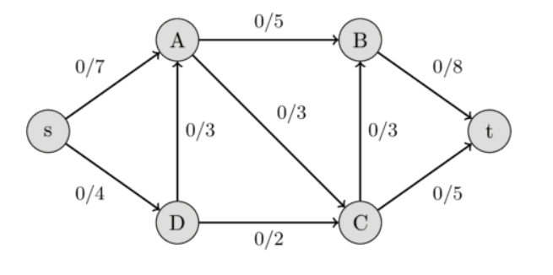

Slide 4
Споредба со други flow алгоритми
Комплексноста на овој алгоритам е O(V²E), исто како алгоритмот на Dinic. Push-relabel е поефикасен од Edmonds-Karp, кој има комплексност O(VE²).

Slide 5
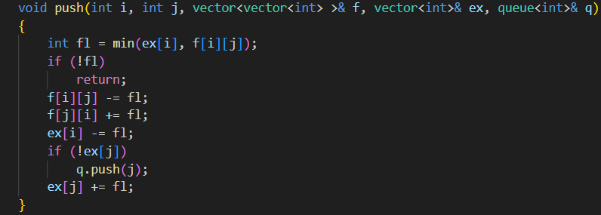
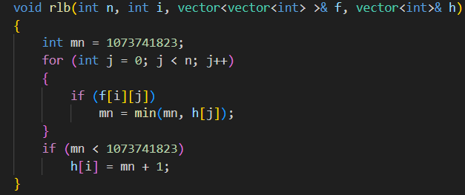
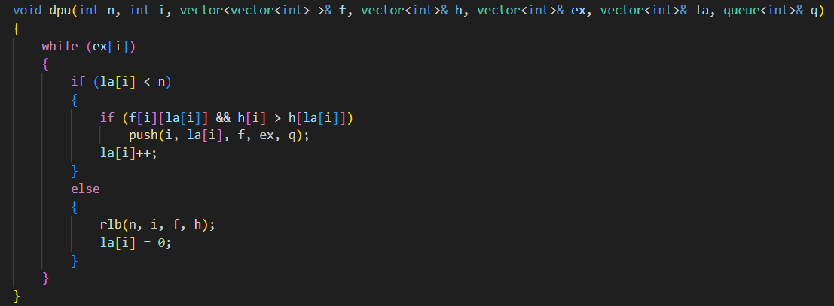
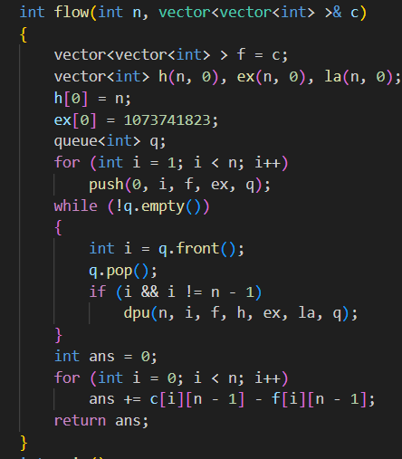
Код за push-relabel алгоритмот

Slide 6
Изработил: Дамјан Давков

